Slide 1
Unida: Git
Prácticas Profesionalizantes II

Slide 2
Presentación
En esta unidad vemos cómo son los pasos para trabajar con sistemas de control de versiones, permitiendo conocer el estado de un proyecto, los cambios que se realizan, y las personas que intervienen.

Slide 3
Objetivos Que los participantes logren…
● Aprender a trabajar con Git en forma local y remota.
● Conocer cuales son las herramientas para trabajar con control de versiones.
● Realizar operaciones básicas de los sistemas de control de versiones.
● Realizar la instalación completa de un ambiente de trabajo Git para un proyecto real.

Slide 4
Bloques temáticos
1. ¿Qué es control de versiones?
2. Estados principales.
3. Agregar y commitear archivos y cambios.
4. Ver el log.
5. Github, servidor remoto.
6. Enviando y trayendo cambios desde un repositorio remoto

Slide 5
. ¿Qué es control de versiones?
Git es un sistema de control de versiones distribuido de código abierto diseñado para ser rápido y eficiente.
Un sistema de control de versiones permite a sus usuarios almacenar revisiones diferentes de un mismo archivo y compararlas, restaurarlas y a veces mezclarlas.
Comparado con sistemas de control de versión antiguos como SVN o CVS, Git no necesita de un repositorio (lugar donde se alojan los archivos y sus versiones) central. Esto es lo que lo hace un sistema distribuido lo cual da una flexibilidad imposible con otros sistemas.
Los repositorios de cada usuarios son un clon completo y no una copia parcial de la última versión, esto permite, entre otras cosas, trabajar en modo offline, para luego, en caso de ser necesario, sincronizar los cambios con un repositorio remoto (trabajo colaborativo).

Slide 6
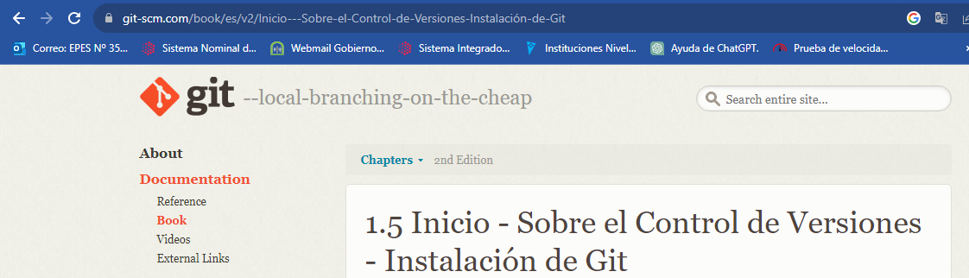
Primeros pasos: Configuración inicial
Para descargar Git, nos dirigimos a https://git-scm.com/ y descargamos la última versión disponible para nuestro sistema operativo (algunos sistemas ya lo tienen incluido).
Una vez instalado abrimos la consola y escribimos los siguientes comandos, reemplazando por nuestros datos

Slide 7
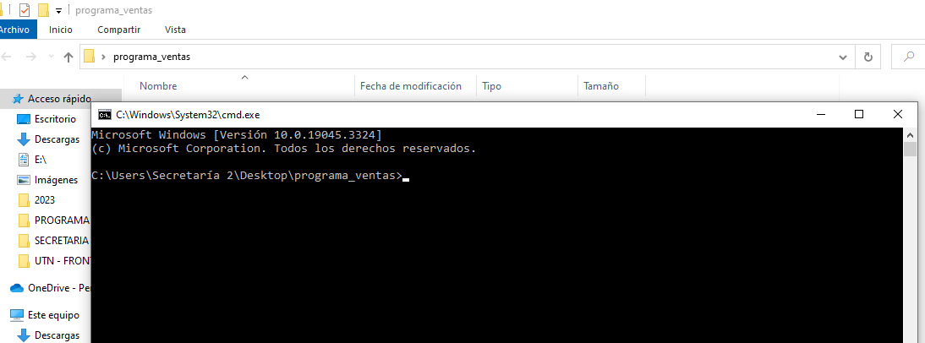
Escribimos CMD(abre la consola), en el Explorador de Windows… sobre la carpeta que vamos a “compartir con otros programadores” y empezamos a trabajar con Git.
git config --global user.name ​"Juan Perez"
git config --global user.email ​"juan.perez@ejemplo.com"

Slide 8
Vamos a desglosar los comandos:
git: hace referencia al programa.
config: indica a git que vamos a modificar un elemento de configuración.
--global: el elemento de configuración se va a cambiar de forma global (en toda la computadora) y se usará como valor por defecto cuando no exista de forma local. user.name y user.email: son las configuraciones que cambiamos
De esta forma, le estamos diciendo a Git con que nombre y dirección de mail tiene que guardar los cambios que realicemos. .

Slide 9
Estados principales
Es importante mencionar que git cuenta con 3 estados: confirmado (commited), modificado (modified) y preparado (staged).

Slide 10
Modificado significa que modificamos el archivo pero todavía no lo hemos confirmado a nuestro repositorio.
Preparado significa que marcamos un archivo modificado en su versión actual para que vaya en tu próxima confirmación.
Confirmado significa que los datos están almacenados de manera segura en nuestro repositorio local.

Slide 11
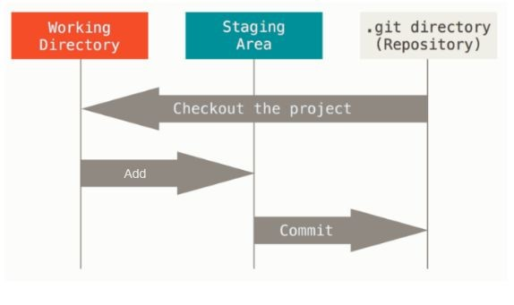

Slide 12
Agregar y commitear archivos y cambios Creando nuestro primer repositorio
La creación del repositorio es sumamente sencilla, para ello navegamos con la consola hasta el directorio donde deseamos crear el repositorio (preferentemente un directorio vacío) y escribimos el siguiente comando:
git init
La salida debería ser similar a :
C:\Users\Secretaría 2\Desktop\UNAF-DESARROLLADOR DE SOFTWARE>git init
Initialized empty Git repository in C:/Users/Secretaría 2/Desktop/UNAF-DESARROLLADOR DE SOFTWARE/.git/

Slide 13
Verificando
Podemos corroborar que se creó verificando que se haya creado en ese directorio una carpeta con el nombre .git. Es en esta carpeta donde Git almacena todos los cambios y configuraciones de nuestro repositorio.
Para verificar el estado de nuestro repositorio ejecutamos el comando git status. En este caso la salida debería ser similar a esta:
C:\Users\Secretaría 2\Desktop\UNAF-DESARROLLADOR DE SOFTWARE>git status
On branch master
No commits yet
nothing to commit (create/copy files and use "git add" to track)

Slide 14
Crear un nuevo archivo llamado “compras.txt”
Vamos a crear un nuevo archivo llamado compras.txt. Una vez que lo hayamos creado volvemos a ejecutar git status. Ahora la salida debería ser similar a esta:
C:\Users\Secretaría 2\Desktop\UNAF-DESARROLLADOR DE SOFTWARE>git status
On branch master
No commits yet
Untracked files: (use "git add <file>..." to include in what will be committed)
compras.txt
nothing added to commit but untracked files present (use "git add" to track)
C:\Users\Secretaría 2\Desktop\UNAF-DESARROLLADOR DE SOFTWARE>

Slide 15
Lo que Git nos dice acá es que tenemos “Untracked files” o archivos sin versionar y nos muestra una lista donde aparece nuestro archivo. También nos indica que para agregarlo en un commit debemos usar el comando git add seguido de la ruta del archivo. Entonces escribimos:
git add compras.txt

Slide 16
Este comando no devolverá ningún resultado. Lo que el comando add hace es pasar al archivo al estado denominado stage.

Slide 17
git add acepta otro tipo de parámetros que nos serán útiles para trabajar con varios archivos a la vez, por ejemplo:
git add *.jpg agregará todos los archivos cuyo nombre termine en .jpg al área de stage.
git add ruta/a/directorio agregará todos los archivos del directorio al área de stage.
git add . agregará todos los archivos modificados y/o no trackeados al área de stage.
Si volvemos a ejecutar git status ahora veremos lo siguiente:

Slide 18
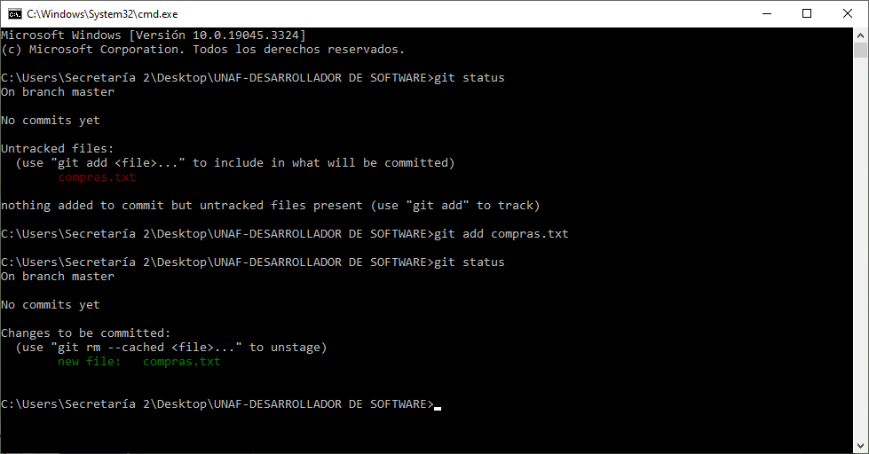

Slide 19
commit
Git nos indica que en el próximo commit se incluirá el archivo compras.txt que
acabamos de crear y agregar al repositorio. Confirmamos la operación:
C:\Users\Secretaría 2\Desktop\UNAF-DESARROLLADOR DE SOFTWARE>
git commit -m "crado el archivo compras"
[master (root-commit) 1e37bbc] crado el archivo compras
1 file changed, 3 insertions(+)
create mode 100644 compras.txt

Slide 20
El comando git commit confirma los cambios del área de stage y los guarda en el
repositorio. El parámetro -m es requerido y se utiliza para asociar un mensaje al
commit que estemos haciendo. Este mensaje va siempre entre comillas dobles. Es
muy importante que los mensajes sean lo suficientemente descriptivos como para
que si el día de mañana revisamos la historia de nuestro repositorio sepamos donde
se hizo cada cambio o conjunto de cambios.

Slide 21
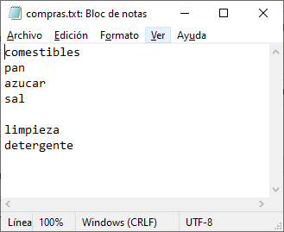
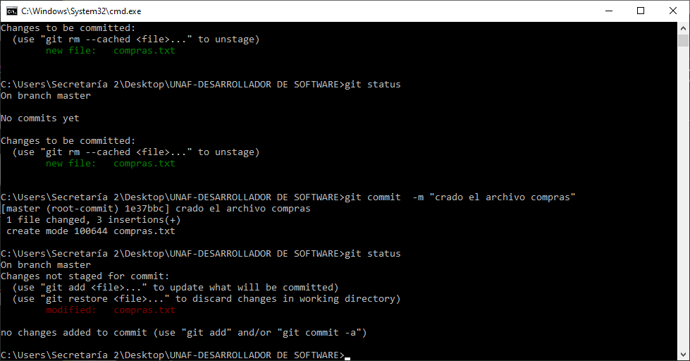
Si ejecutamos ahora el comando git status veremos que nos indica que no hay
cambios y que nuestro espacio de trabajo se encuentra “limpio”.
Usando nuestro editor favorito vamos a agregar contenido al archivo compras.txt (agregamos líneas a nuestra lista de compras) y vamos a ejecutar una vez más el comando git status. Git ahora no indica que el archivo de compras fue modificado. Para guardar estos cambios en el repositorio ejecutamos:
git add compras.txt
git commit -m "nuevos items en la lista de compras"

Slide 22
Nuestros cambios ya están guardados en el repositorio.
En caso de haber modificado más de un archivo que ya teníamos en nuestro
repositorio, podemos ahorrarnos el comando git add ejecutando la siguiente
variación de git commit
git commit -am "mensaje del commit"

Slide 23
Esta variación del comando agrega al área de stage y guarda los cambios de todos los archivos ya trackeados que hayamos modificado. Es de suma utilidad aprender este tipo de atajos, ya que nos ahorran mucho tiempo a la hora de trabajar.

Slide 24
Ver el log
Para revisar el historial de nuestro repositorio usamos el comando git log . Si seguimos los pasos hasta acá, deberíamos ver algo similar a esto:

Slide 25
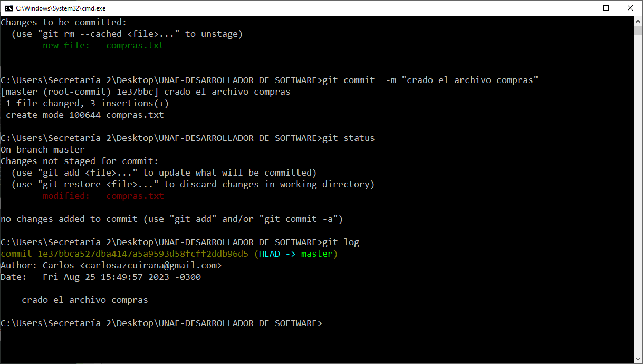

Slide 26
Ahí se ven todos nuestros commits, desde el más nuevo hasta el más viejo.
También se ve el autor (con los datos que ingresamos previamente) y la fecha en la que fueron realizados, así como también el mensaje que se incluyó en cada commit.

Slide 27
Ignorar archivos
A veces es necesario indicar a Git que no realice seguimiento alguno sobre algunos archivos. Para esos casos contamos con un archivo especial que llamaremos .gitignore donde podemos definir las reglas de los archivos a ignorar. Vamos a usar nuestro editor para crear un nuevo archivo llamado privado.txt.
Una vez creado, si ejecutamos el comando git status podemos ver que figura como archivo no trackeado. Para hacer que Git ignore por completo este archivo, simplemente creamos el archivo .gitignore (punto gitignore) en la carpeta raíz de nuestro repositorio y escribimos en él la ruta del archivo que queremos ignorar, en nuestro caso, privado.txt.
Si ejecutamos una vez más el comando git status , vemos que privado.txt ya no aparece como archivo nuevo. El que aparece ahora es .gitignore, que debemos agregar y commitear para hacer permanente nuestra lista de archivos ignorados.

Slide 28

Github, servidor remoto ¿Que es Github?
Github es un sitio web y servicio gratuito de alojamiento de repositorios Git.
Cualquier persona o empresa puede abrir una cuenta y alojar la cantidad de
repositorios que desee. Es importante tener en cuenta que, por defecto, los repositorios alojados en Github son públicos. Esto quiere decir que cualquier usuario (o no) podrá acceder al código allí alojado, aunque no podrá realizar modificaciones sin que algún administrador o dueño del repositorio en cuestión le brinde acceso de escritura. Además de brindarnos alojamiento gratuito para nuestros repositorios, Github nos ofrece varias herramientas adicionales orientadas principalmente a la colaboración.

Slide 29
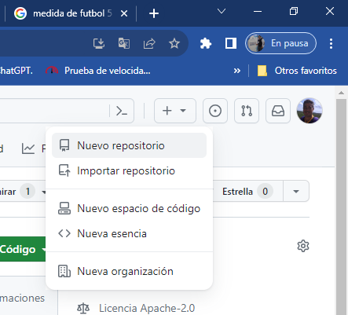
Crear un repositorio
Una vez que tenemos una cuenta, para crear un repositorio utilizamos el signo (+) que figura en la esquina superior derecha, junto a nuestra imagen de perfil, y seleccionamos la opción “ New Repository ”

Slide 30
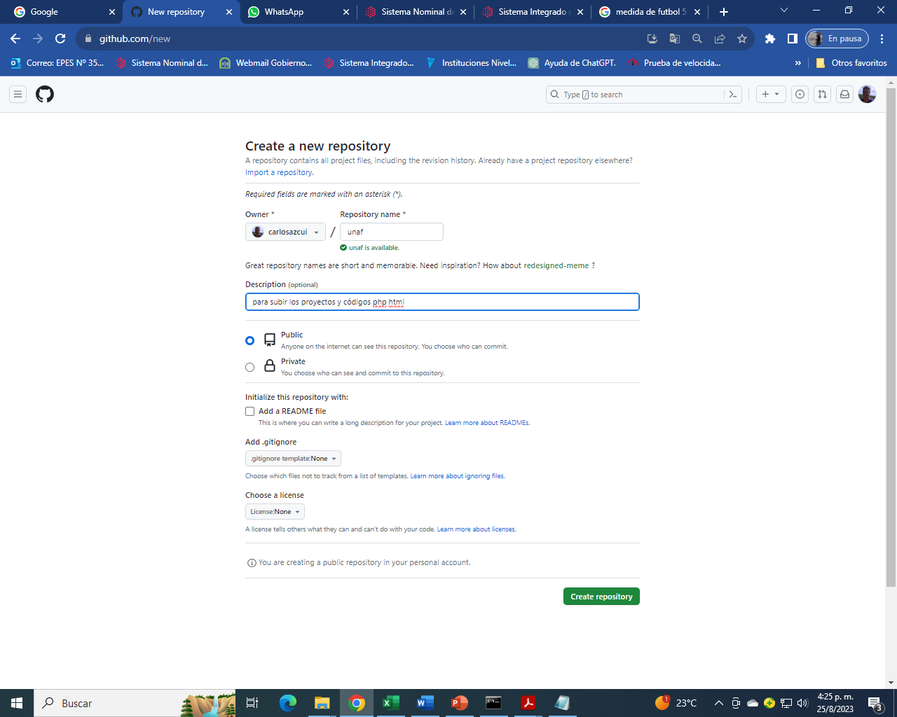
Se nos presenta un formulario con la información básica que debemos ingresar para crear el mismo.

Slide 32
Owner - Es el dueño del repositorio. En caso de pertenecer a una organización
dentro de Github podemos ceder este puesto.
Repository name - Es el nombre que llevará el repositorio. Es el único dato
obligatorio y no puede tener espacios.
Description - Podemos incluir una breve descripción a nuestro proyecto.
Public / Private - Aca seleccionamos la visibilidad de nuestro repositorio. Para crear repositorios privados debemos tener una cuenta paga.

Slide 33
Las otras opciones nos permiten crear un archivo de README automáticamente con la creación del repositorio, agregar un archivo .gitignore basado en el lenguaje o framework principal de nuestro proyecto y asignarle un tipo de licencia al mismo.
Una vez completados los datos, apretamos el botón de Create repository y seremos redirigidos a la pantalla principal de nuestro repositorio.

Slide 34
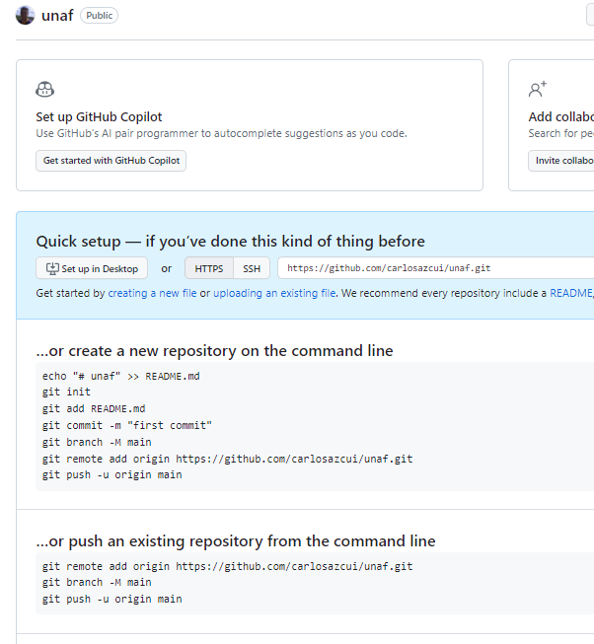
Estas son las Sentencias que hay que ir copiando y pegando en nuestras máquinas si queremos subir nuestro repositorio al Git hub

Slide 35
Si ya hicimos “commit”, solo nos quedan hacer seguir los 3 últimos pasos.
…or create a new repository on the command line
echo "# unaf" >> README.md
git init
git add README.md
git commit -m "first commit"
git branch -M main
git remote add origin https://github.com/carlosazcui/unaf.git
git push -u origin main

Slide 36
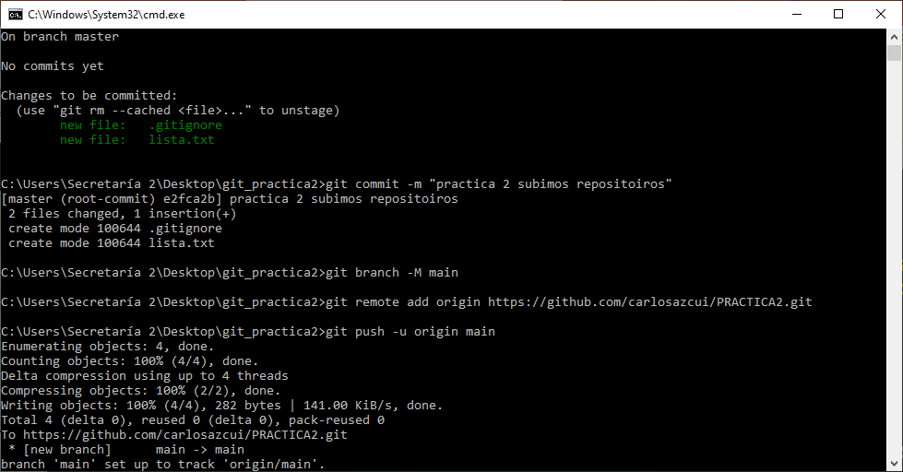
Enviando y trayendo cambios desde un repositorio remoto (Subir y enviar cambios de un repositorio remoto)
Ni bien creamos nuestro repositorio Github nos muestra los comandos necesarios
para empezar a usarlo.
Siguiendo con nuestro ejemplo, vamos a subir el repositorio en el que estábamos
trabajando a Github. Para eso, utilizamos el comando que nos indica la pantalla.
Abrimos una consola, copiamos y pegamos en nuestra consola las sentencias de nuetro github (una a la vez, primero el git Branch –m main y presionamos enter. Y del mismo modo la siguiente línea).

Slide 37
Con este comando estamos agregando un nuevo “remote” a nuestro repositorio
local de Git. Un remote es una copia del repositorio situada en otra computadora.
Podemos utilizar esta copia remota para enviar y recibir cambios de nuestro código.
Además especificamos el nombre de remote, por convención, cuando tenemos
solo un remote usamos el nombre origin y por último definimos la url donde está
situado el remote.
El último paso es enviar nuestros archivos al servidor, para eso usamos el comando
especificado

Slide 38
Esto envía (o pushea) a origin los cambios de la branch o rama, master (la principal del repositorio). El parámetro -u hace que la rama master de origin llamada origin/master esté vinculada con nuestra rama local master. Esto hace que Git nos facilite enviar y recibir cambios de esta branch.

Slide 39
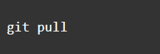
El comando para traer cambios del un repositorio remoto hacia nuestra computadora, una vez que ya tenemos nuestro repositorio local, es el siguiente: git pull
Si hubiera cambio en el repositorio remoto (en la branch) en la que estemos parados en este momento, este comando los traería hacia nuestra copia local

Slide 40
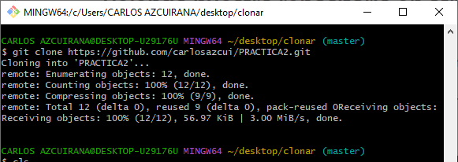
Bajando nuestro repositorio en otra máquina
Supongamos que hicimos nuestro trabajo en una computadora y lo subimos a Github pero ahora necesitamos seguir trabajando en otra computadora. Para esto, Git nos ofrece otro útil comando llamado clone . Para utilizarlo, creamos una carpeta en la nueva computadora y lo utilizamos de la siguiente forma.
git clone https://github.com/carlosazcui/PRACTICA2.git

Slide 41
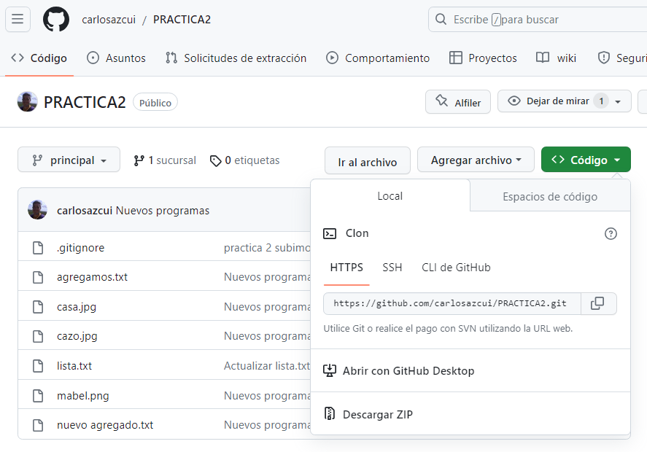
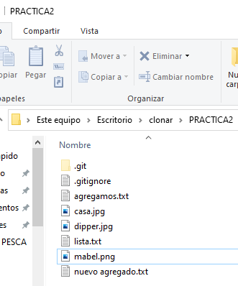
En este ejemplo vemos como descargó del GitHub un “clon” del repositorio a mi carpeta llamada “clonar”

Slide 42
Esto hace una copia del repositorio remoto en la carpeta en la que estemos parados, trayendo toda su historia con él.
Ahora podemos trabajar de forma normal en esta nueva computadora. A medida que vamos trabajando vamos haciendo nuevos commits y cuando estemos listos podemos correr git push para enviar los cambios a Github.
Al haber iniciado la copia en esta computadora a partir de un git clone no es necesario que hagamos el proceso de agregar el remote nuevamente. Con correr simplemente git push enviaremos nuestros cambios a Github.

Slide 43
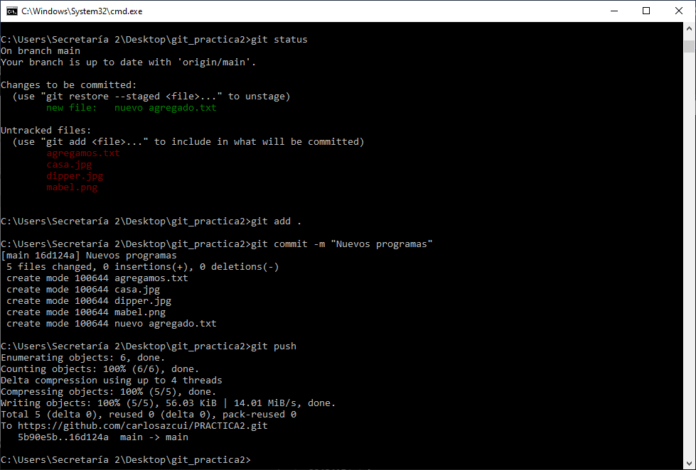
Modificamos y subimos al remoto (git push)

Slide 44
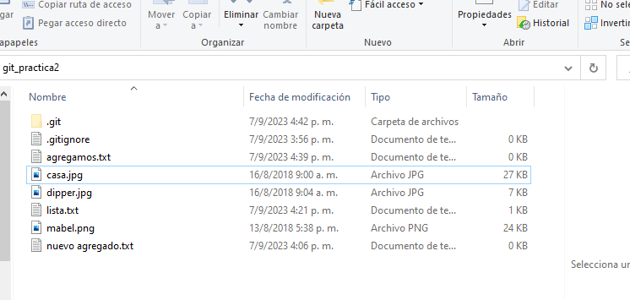

Slide 45
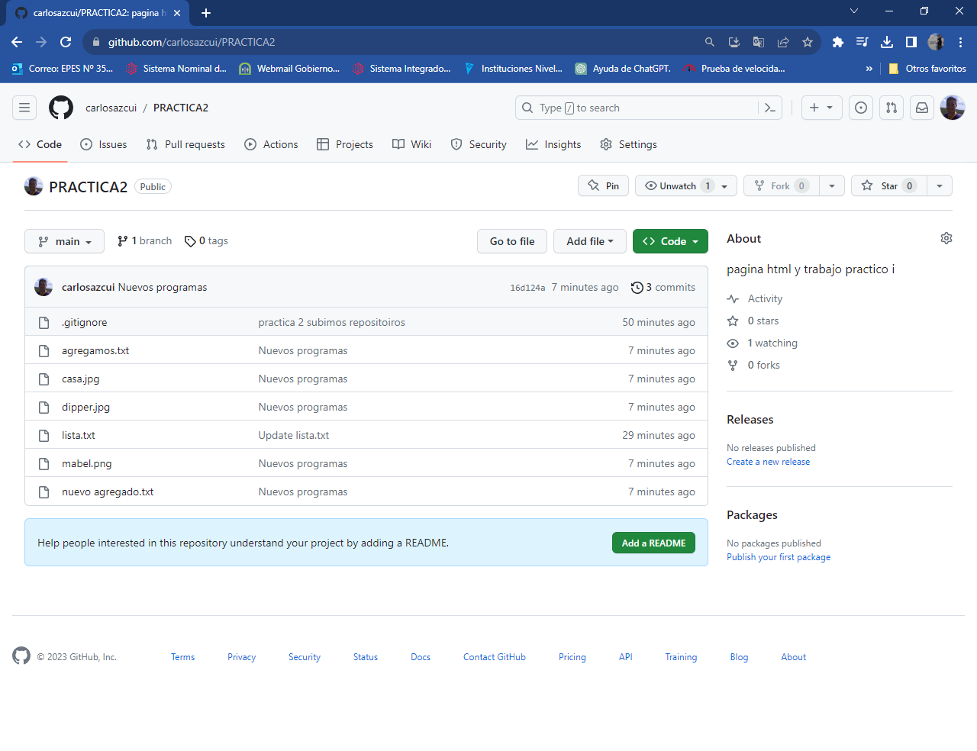

Slide 46
Bibliografía utilizada y sugerida
Scott Chabon, Ben Straub. Pro Git . 2nd Edition. Apress; 2014.

